Slide 1
Software Testing Foundation
第一部分：软件测试基础

Slide 2
课后任务检查
以组为单位完成以下任务：
了解测试用例的相关内容
  包括测试用例定义、测试用例要素及格式、测试用例的设计原则、测试用例的组织、测试用例的评价等
了解缺陷报告的相关内容
  缺陷报告的要素及编写要点
3.了解软件测试的分类

Slide 3
例：
某公司要求开发用于计算员工圣诞节奖金的应用软件。奖金多少取决于员工进入公司的时间长短。在需求中包含以下描述：进入公司超过3年的员工，可以得到其月工资的50%作为圣诞奖金；进入公司超过5年的员工，可以得到其月工资的75%作为圣诞奖金；而那些进入公司超过8年的员工，可以得到100%的月工资作为圣诞奖金；

Slide 4
思考：
对这样一个软件程序，我们该怎样进行测试？

Slide 5
1、测试用例（Test Case）
为特定目标或特定条件（例如，执行特定的程序路径，或是验证与特定需求的一致性）而开发的一组输入值、执行前提条件、期望结果和执行后置条件。
或者说，它是我们执行软件测试的一个操作指导书，告诉我们该怎样做，怎样才算才算通过

Slide 6
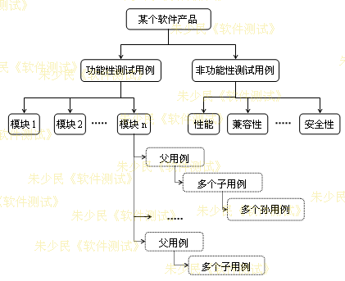
测试用例的组织
建立合适的、可扩展的测试用例框架，从而借助这个框架能有效地组织众多的测试用例，包括对测试用例的分类、清晰的层次结构等
wangchunxiu@ccniit.com

Slide 7
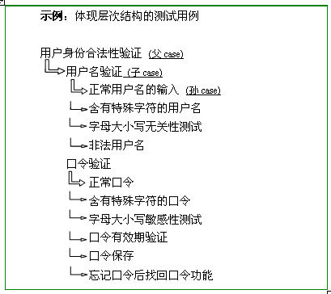
实例
wangchunxiu@ccniit.com

Slide 8
测试用例参考模板1
功能描述 |  | 根据给定公式计算奖金
用例目的 |  | 测试奖金计算的正确性
前提条件 |  | 输入大于0的月工作额，例2000
编号 | 输入/动作 |  | 期望的输出/相应 | 实际情况
1 | 输入司龄值：2 |  | 奖金为0
2 | 输入司龄值：4 |  | 奖金为50% ×2000 = 1000
3 | 输入司龄值：7 |  | 奖金为75% ×2000 = 1500
4 | 输入司龄值：10 |  | 奖金为100% ×2000 = 2000
5 | 输入司龄值：-3，80，f |  | 提示“司龄数据必须在0至70之间”
wangchunxiu@ccniit.com

Slide 9
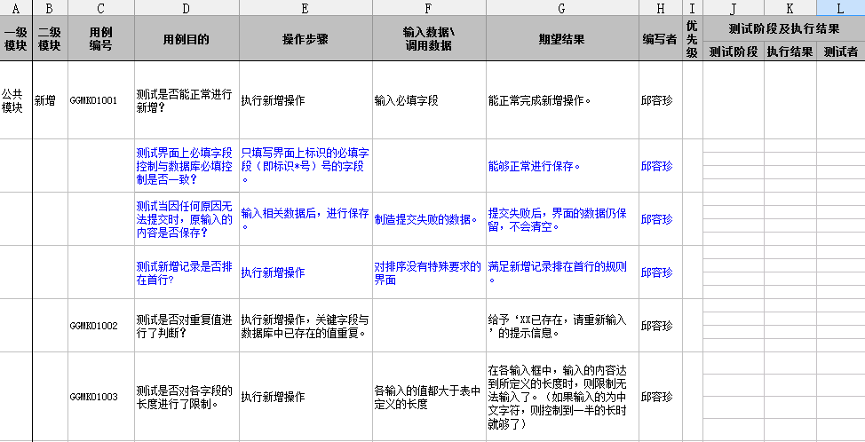
测试用例参考模板2
wangchunxiu@ccniit.com

Slide 10
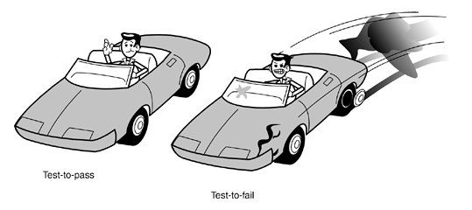
通过测试和失败测试
通过测试(test-to-pass)：确认软件至少能做什么
失败测试(test-to-fail) ：设计并运行专门用于破坏软件的测试用例的测试。也称error-forcing。
Use test-to-pass to reveal bugs before you test-to-fail.

Slide 11
测试用例设计的基本思想
设计测试用例时，要寻求系统设计、功能设计的弱点。
设计正面测试用例（通过测试）。基本事件的测试用例应包含所有需要实现的需求功能。
设计负面的异常的测试用例（失败测试）。如考虑异常输入等

Slide 12
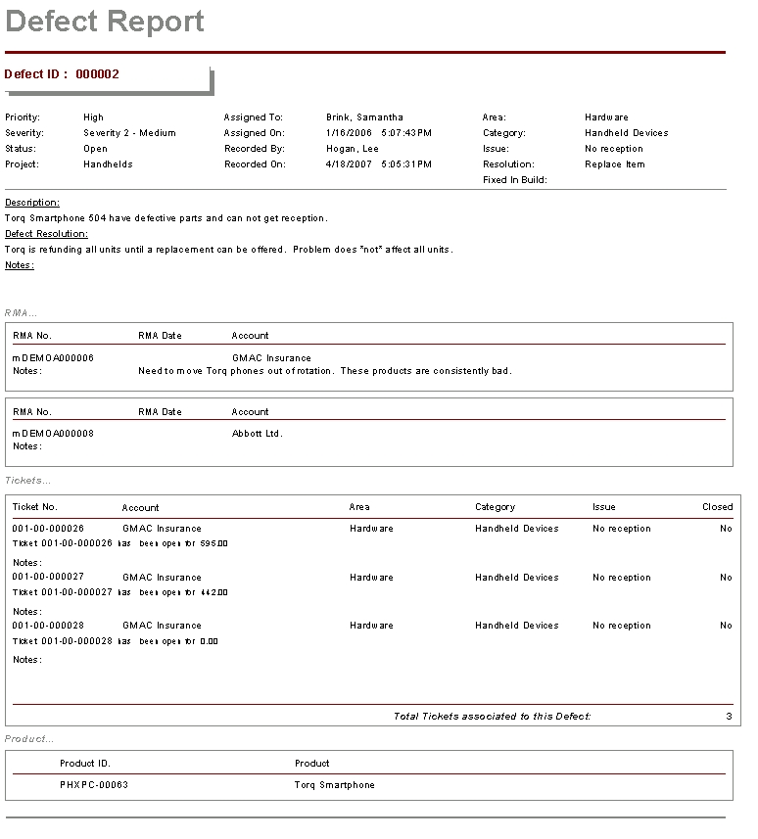
2、缺陷报告

Slide 13
缺陷报告的要素
缺陷概要
简要的缺陷描述
产生缺陷的先决条件及重现的步骤
实际结果
预期结果
严重性及优先级
必要的屏幕截图，及AUT日志
标记该缺陷出现的频率
......

Slide 14
3. 软件测试的分类
软件测试的分类方法很多，我们介绍常用的几种。
1.基于是否关注软件结构与算法
◆黑盒测试 ◆白盒测试
2.基于是否执行被测试软件
◆静态测试 ◆动态测试
3.基于测试的不同阶段
◆单元测试 ◆集成测试
◆系统测试 ◆验收测试

Slide 15
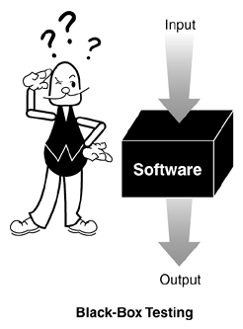
黑盒测试
黑盒测试时完全不考虑程序内部的结构和处理过程，只是按规格说明书的规定来检查程序是否符合它的功能要求，又称功能测试。

Slide 16
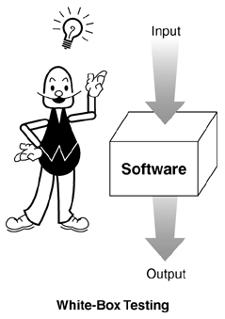
白盒测试
白盒测试是根据程序内部逻辑结构进行测试。
白盒测试又称为结构测试。

Slide 17

Black box vs. White box
requirements
Structure Test（结构性测试）
Logic-driven Test（逻辑测试）
output
input
events
Function Test（功能性测试）
Behavioral Testing（行为测试）
Data-driven Test（数据驱动测试）

Slide 18


静态测试和动态测试
静态测试：指不运行程序，而只是检查和审阅代码、文档等
动态测试：运行和使用软件

Slide 19
静态测试与动态测试
静态测试与动态测试不同，动态测试时要执行程序，而静态测试则依赖于手册的检查及对代码和其它项目文档的静态分析。

Slide 20
Static testing vs. Dynamic testing
review
standards
bearer (SQA)
leader
producer
maintenance
oracle
recorder
reviewer

Slide 21
等价类划分法
边界值分析法
状态测试
决策表法
……
检查文档
 | 静态 | 动态
黑盒
白盒
静态黑盒测试
动态黑盒测试
静态白盒测试
动态白盒测试
代码审查
运行程序，并分析代码结构

Slide 22
根据测试阶段分类
需求规格说明
验收测试
系统功能设计
系统测试
系统技术设计
集成测试
组件规格说明
组件测试
编程

Slide 23
单元测试：
单元测试是对软件中的基本组成单位进行的测试，如一个模块、一个过程等等。它是软件动态测试的最基本的部分，也是最重要的部分之一，其目的是检验软件基本组成单位的正确性。一个软件单元的正确性是相对于该单元的规约而言的。因此，单元测试以被测试单位的规约为基准。

Slide 24
集成测试：
集成测试是在软件系统集成过程中所进行的测试，其主要目的是检查软件单位之间的接口是否正确。它根据集成测试计划，一边将模块或其他软件单位组合成越来越大的系统，一边运行该系统，以分析所组成的系统是否正确，各组成部分是否合拍。集成测试的策略主要有自顶向下和自底向上两种。

Slide 25
系统测试
系统测试是对已经集成好的软件系统进行彻底的测试，以验证软件系统的正确性和性能等满足其规约所指定的要求。
软件系统测试方法很多，主要有功能测试、性能测试、随机测试等等。

Slide 26
验收测试
验收测试旨在向软件的购买者展示该软件系统满足其用户的需求。它的测试数据通常是系统测试的测试数据的子集。所不同的是，验收测试常常有软件系统的购买者代表在现场，甚至是在软件安装使用的现场。这是软件在投入使用之前的最后测试。

Slide 27
课后作业
测试用例的主要要素有哪些？请说出5个你认为最重要的要素及其含义
设计测试用例应遵循哪些原则或基本思想？
缺陷报告的主要要素有哪些？请说出5个你认为最重要的要素及其含义
不同的测试分类中，每种测试的含义是什么？

